Slide 1


Slide 2
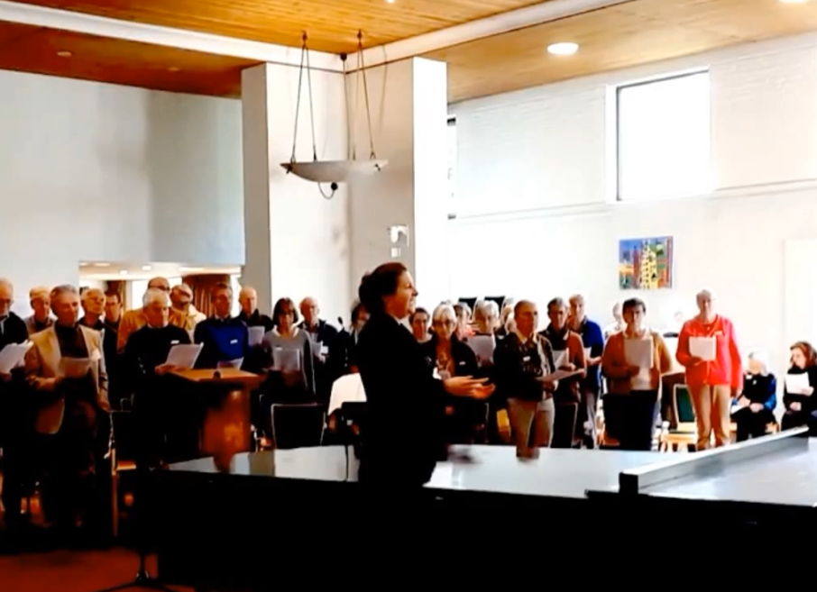

Kerk en Vrede 100 jaar
2024
jubileumlied: Die dag zal komen
De volken verzoend, geen grens houdt dat tegen,
de wapenfabrieken, ze liggen verlaten.
We leren de vrede en stoppen te haten.
Geen vrouw meer misbruikt, geen kind in het leger.
Je hoeft je niet meer uit angst te verschansen.
Jij bent Gods mens en je krijgt nieuwe kansen.
Mocht dit ooit waar worden, dan zullen we dansen.
Die dag zal komen, verhaast de tijd:
de nieuwe aarde waar wij van dromen,
waar wij aan werken, die Gij bereidt.

Slide 3
Wie wij zijn
Wij zijn een vereniging die gelooft dat het onverantwoord is om te vertrouwen op geweld. We zetten stappen op de weg van actieve geweldloosheid waarin de profeten van Israël en Jezus ons voorgingen. Mensen als Ghandi, Martin Luther King zijn hierbij onze grote voorbeelden.

Slide 4

Enkele gegevens:
opgericht in 1924 als reactie op de 1e wereldoorlog
deel uitmakend van een breder verband: de IFOR (International Fellowship of Reconciliation)
Sinds 2015 huren wij ruimte in het Landelijke Dienstencentrum van de Protestantse Kerk in Utrecht
Aantal leden: 437 (ooit 9143, de laatste jaren weer groeiend)

Slide 5
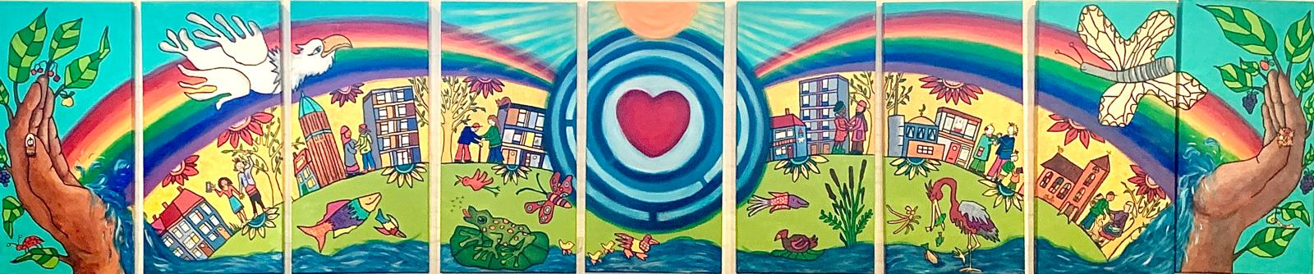
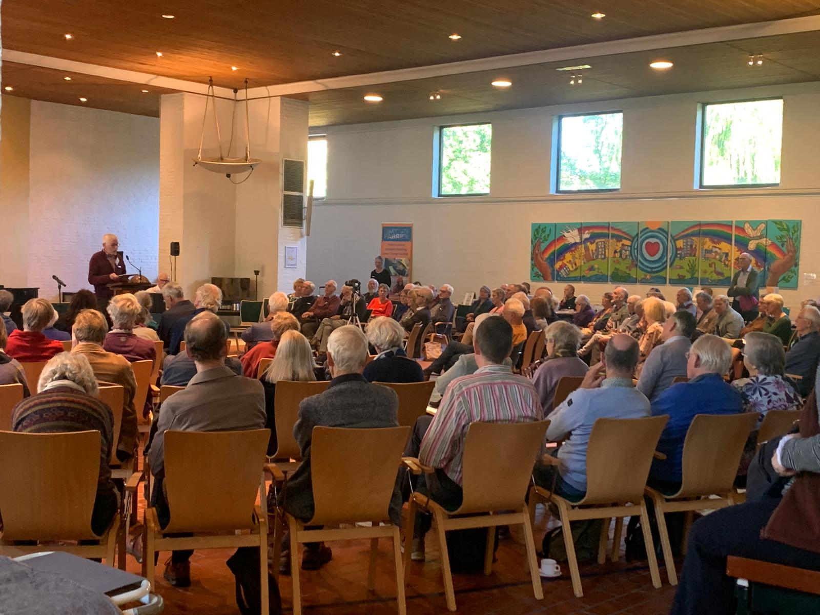
Het 100-jarig jubileum werd gevierd op 5 oktober 2024 met meer dan 200 deelnemers
in het Johannescentrum in Utrecht
met o.a. diverse workshops schrijven, musiceren, wandelen en praten

Slide 6


Met onder andere:
Dienstplicht?
Op dat idee zou ik graag schieten
Het broertje van Loesje

Slide 7

En de presentatie van een jubileumboek “Pacifisme in tijden van oorlog”
Over:
- pacifisme als ruimte voor bezinning
- de bewogen geschiedenis van Kerk en Vrede, o.a. ten tijde van de 2e wereldoorlog
- de theologische vragen
- de grote namen van het begin:
Hilbrandt Boschma – een christenantimilitarist
Dominee Hugenholtz - de man van Kerk en Vrede
G.J.Heering - hartstochtelijk theoloog voor de vrede
En ook over...

Slide 8
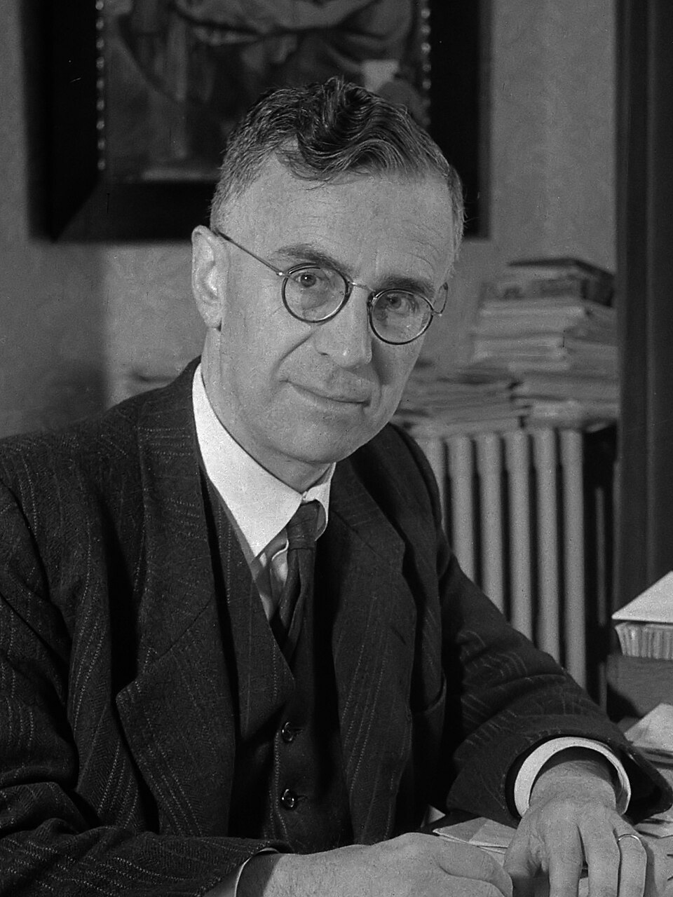

ds.J.J.Buskes
Van 1929-1961 in het hoofdbestuur o.a. als vicevoorzitter
Lange tijd hoofdredacteur van het verenigingsblad Militia Christi

Slide 9
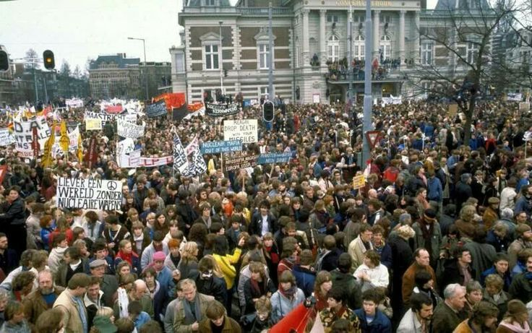
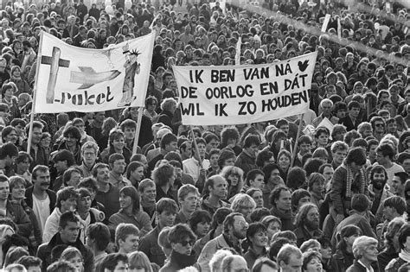

Begin 80-er jaren had Kerk en Vrede de wind mee, samen met het minder radicale IKV
1981 Amsterdam
1983 Den Haag

Slide 10
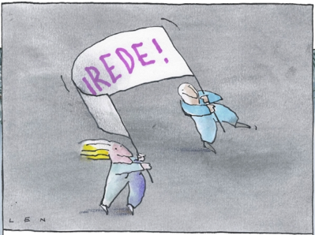

Wie terug naar de bron wil,
moet tegen de stroom in zwemmen

Slide 11
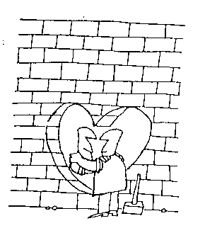
De inspiratie...
Jezus in de Bergrede en elders...
“Zalig de vredestichters”
“Heb je vijanden lief”
“Slaat iemand je op de ene wang, keer hem de andere toe”
“Alles wat jullie willen dat de mensen jullie doen, doe dat ook aan hen”
“Wie het zwaard opneemt zal door het waard omkomen”
“Laat u niet overwinnen door het kwade, maar overwin het kwade door het goede” (Paulus)

Slide 12
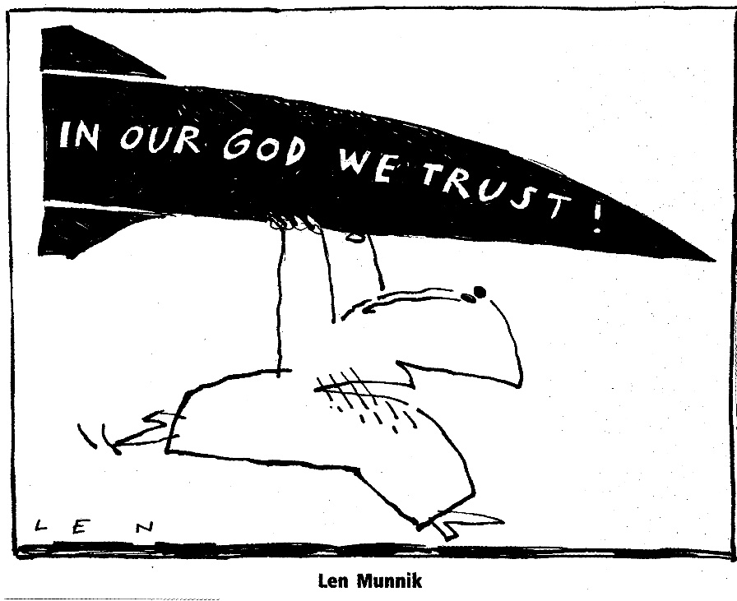
De kerkgeschiedenis
In de eerste 3 eeuwen (….) is de kerk pacifistisch
- De Bergrede is dan de inhoud van de doopcatechese
- Christenen weigeren (veelal) dienst te doen
in het leger van de keizer
In de 4e eeuw: de kerk wordt staatsgodsdienst.
Met alle gevolgen van dien...
“de zondeval van het christendom”
aldus K&V man Gerrit Jan Heering

Slide 13
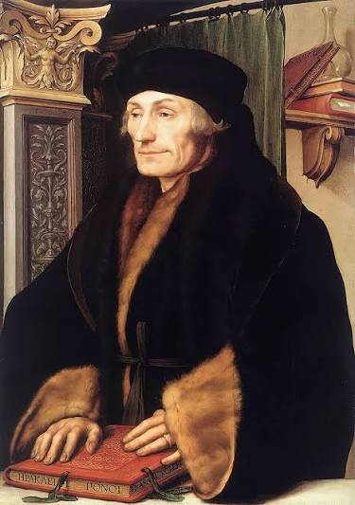
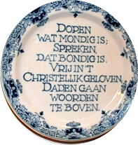

De stem van de kerk van de eerste eeuwen raakt ondergesneeuwd maar wordt in de loop der eeuwen toch telkens gehoord
Vermeldenswaard zijn:
Erasmus, “Oorlog is zoet voor wie hem niet kent"
de doopsgezinden
na een gewelddadig begin... de Quakers

Slide 14
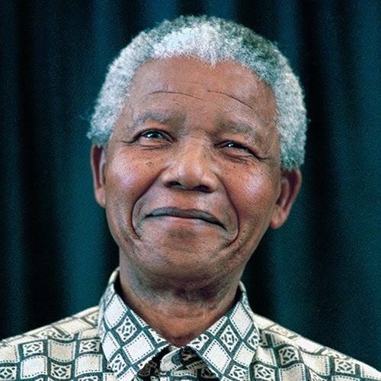
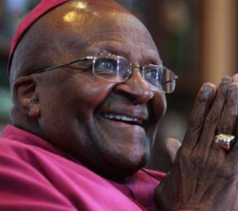
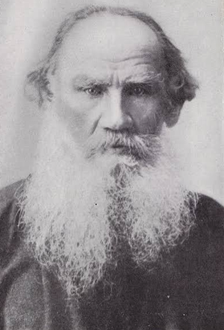
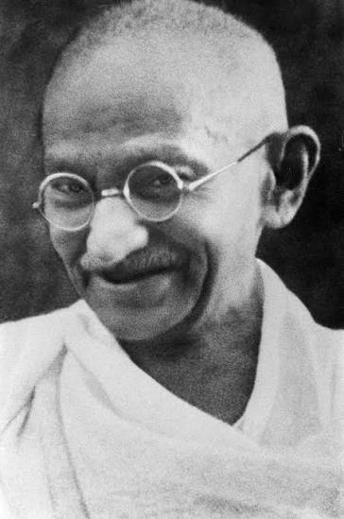
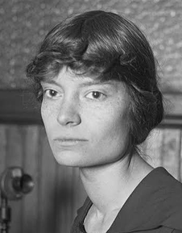
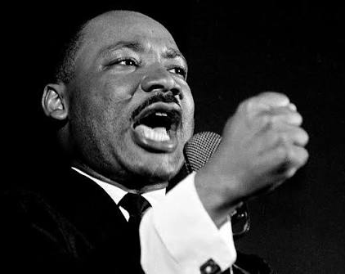
Als je vrede wilt met je vijand, dan moet je met vijand samenwerken. Dan wordt hij jouw partner.
Voorbeelden…
Desmond Tutu
Lev Tolstoi
"Niet het geweld, maar het goede vernietigt het kwaad."
Als je vrede wilt dan praat je niet met je vrienden, maar met je vijanden.
Nelson Mandela
Dorothy Day
Martin Luther King
Er is geen weg naar vrede. Vrede is de weg
Maak je geen zorgen of je succes hebt, maar wees trouw aan de waarheid
"Liefde is de enige kracht die in staat is om een vijand te veranderen in een vriend."
Gandhi

Slide 15
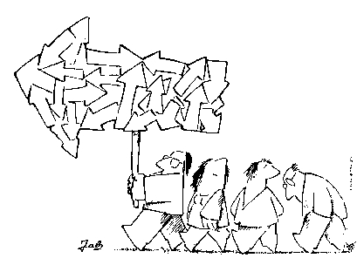
Je hoeft het niet met alles
van Kerk en Vrede eens te zijn…
en ook wij hebben niet altijd een
antwoord op allerlei moeilijke vragen

Slide 16

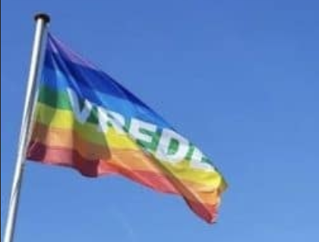
Maar een tegengeluid moet toch gehoord worden.
Kritische vragen moeten toch worden gesteld.
Zoals...

Slide 17

Een tegengeluid...
Ben je je ervan bewust dat vijandsdenken er toe kan leiden dat je zwart-wit gaat denken, goed-kwaad, waarbij de ander wordt ontmenselijkt en het duister in het eigen hart en in de eigen samenleving wordt vergeten?

Slide 18
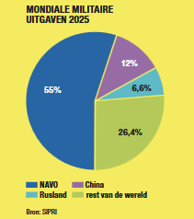
Een tegengeluid...
Cijfers 2025 van SIPRI (The independent resource
on global security) over uitgaven aan bewapening
NAVO 55%
China 12%
Rusland 6,6%
Rest van de wereld 26,4%
Europa geeft veel meer uit aan defensie (450 miljard) dan Rusland (190 miljard). Waarom moet dan het defensiebudget naar 5%?

Slide 19

Een tegengeluid...
Kan het niet anders?
Onderzoek wijst uit dat geweldloos verzet meer succes heeft dan gewelddadig verzet
(aldus wetenschapper Erica Chenoweth, in Vredelievend verzet).
(Banksy)
Wat leert ons dat?

Slide 20

Een tegengeluid...
David van Reijbrouck:
“Bosbranden zijn een veel reëler gevaar dan een Russische invasie…”
Defensie vs. klimaatcrisis?
Wat betekent veiligheid dan?
Wat betekent weerbaarheid dan?

Slide 21

Een tegengeluid...
Normalisering van kernwapens?
Europa: een kernmacht?
Uitspraak Gereformeerde Synode 1978:
“massavernietigingswapens en -methoden en de bewapeningswedloop zijn in strijd met Gods heil voor deze wereld en dus uit den boze”.

Slide 22
Je hoeft het niet met alles
van Kerk en Vrede eens te zijn…
en ook wij hebben niet altijd een
antwoord op allerlei moeilijke vragen.

Slide 23
Maar een tegengeluid moet toch gehoord worden.
Kritische vragen moeten toch worden gesteld.

Slide 24


een vereniging met….
leden
een bestuur
vrijwilligers
enkele werkgroepen en projecten
een jaarlijkse ALV
een kantoor
Wat Kerk en Vrede doet?

Slide 25




het kwartaalblad Vredesspiraal

Slide 26


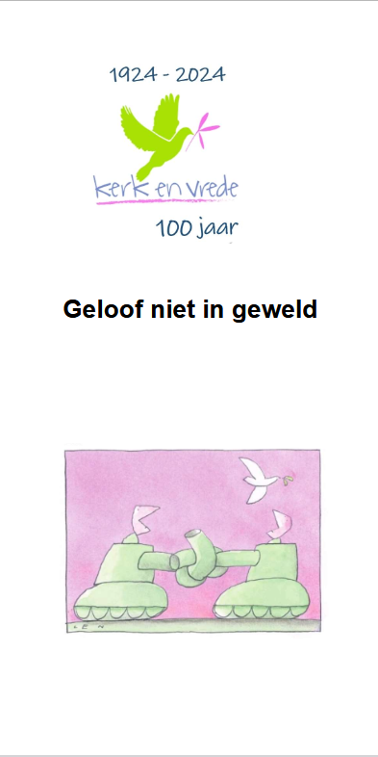



FOLDERS

Slide 27
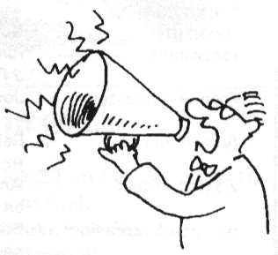

aan de weg timmeren…
demonstraties
open brieven
spreekbeurten
publicaties
naar vermogen en beste kunnen

Slide 28
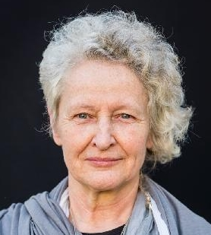
Irak Projekt
Meer dan 20 jaar leven we mee met mede-gelovigen (christenen, moslims) in dit veelgeplaagde, maar ook te bewonderen land. Yosé Höhne Sparborth is onze vaste afgezant.

Slide 29


Project: Veiligheid Opnieuw doordenken
Inclusieve veiligheid:
je bent pas veilig
als ook de ander
zich veilig weet

Slide 30
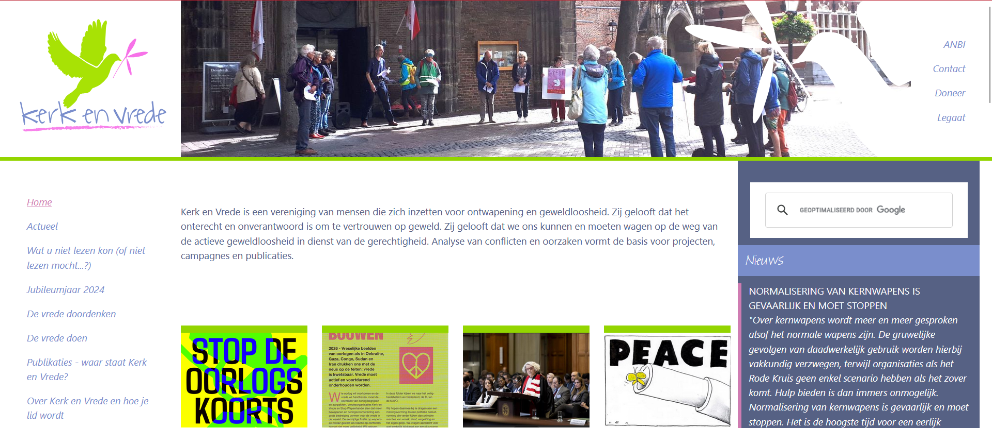
de website www.kerkenvrede.nl
met regelmatig een rondzendmail “Nieuw op de website”

Slide 31

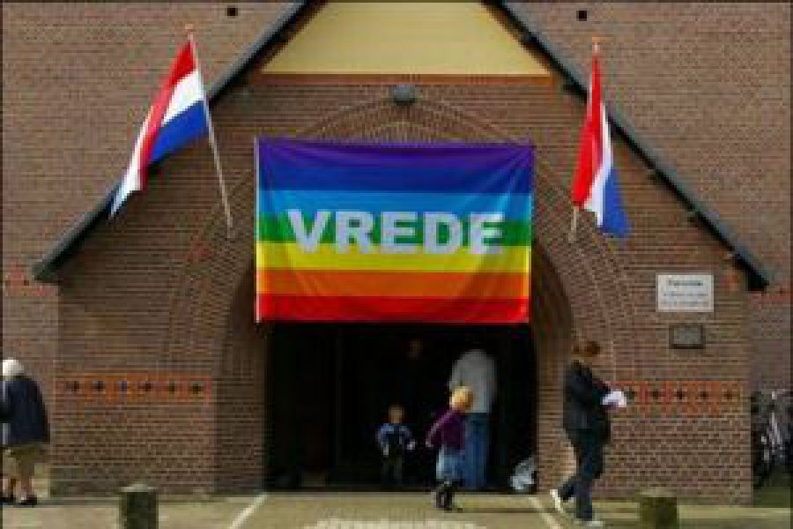

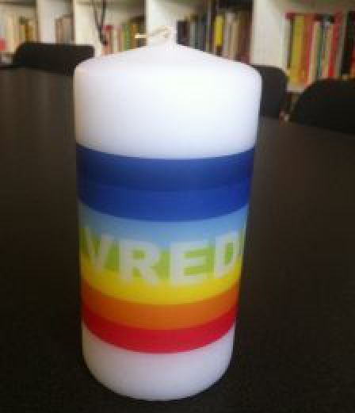

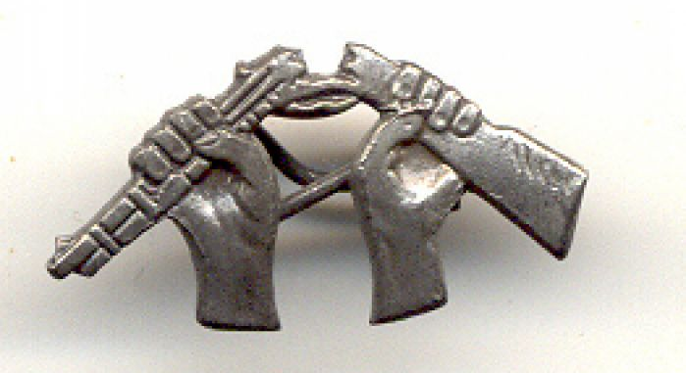
De webwinkel met o.a.
publikaties
vredesliederen
vredesvlaggen in allerlei formaten
postzegels, correspondentiekaarten, stickers
gebroken geweertjes
vredeskaarsen

Slide 32



Samenwerking
met andere vredesorganisaties
in:
met manifestaties, demonstraties, vredescafé’s, regionale groepen
en het ondertekenen van het

Slide 33
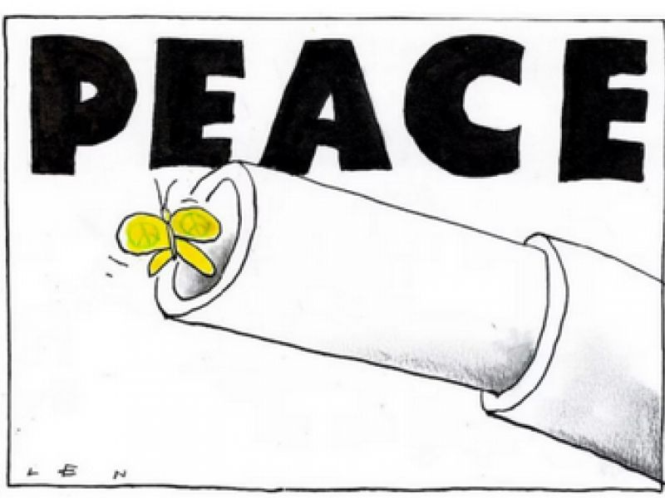
KERK & VREDE
samen
tegen de stroom
naar beste vermogen
met vallen en opstaan…
attent en alert
telkens terug naar het begin
terug naar de bron
Dank voor uw aandacht!

